Slide 1

Erlang Введение

Slide 2
Erlang. С чем его едят?
Erlang - функциональный язык программирования с сильной динамической типизацией, предназначенный для создания распределённых вычислительных систем и созданный конце 1980-х годов и с тех пор широко использовался в таких областях, как телекоммуникации, финансы, онлайн-игры и другие.

Slide 3
Установка
Установить VsCode
https://code.visualstudio.com/download
Установить Docker
https://docs.docker.com/engine/install/
Установить расширения для VsCode:
https://marketplace.visualstudio.com/items?itemName=ms-azuretools.vscode-docker
https://marketplace.visualstudio.com/items?itemName=ms-vscode-remote.vscode-remote-extensionpack

Slide 4
Простейшая программа на Erlang
main.erl
-module(main).
-export([start/0, ku/0]).
start() ->
Name = "Erlang",
io:format("Hello, ~s!~n", [Name]),
A = 5,
io:format("The value of a is ~p~n", [A]),
ku().
ku() ->
io:format("Bye forever, Erlang~n").

Slide 5
Dockerfile
FROM erlang:slim
# Set the working directory
WORKDIR /app
# Copy the Erlang script to the container
COPY . .
# Compile the Erlang script
RUN erlc main.erl
# Define the command to run when the container starts
CMD ["erl", "-noshell", "-s", "main", "start", "-s", "init", "stop"]

Slide 6
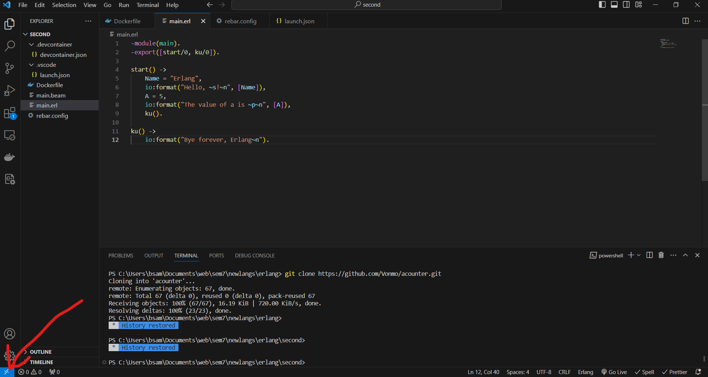
Запуск контейнера (1/2)

Slide 7
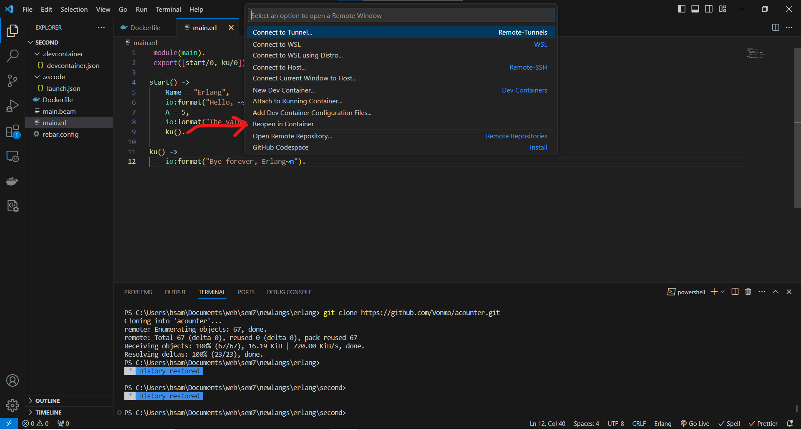
Запуск контейнера (2/2)

Slide 8
Команды для запуска и «отладки» в терминале
erl – запуск оболочки
c(main). – компиляция модуля main из файла main.erl
main:start(). – запуск функции start
l(main). – загрузка модуля
dbg:start(). – запуск дебаггера
dbg:tracer(). – запуск трассировщика
dbg:tp(main, start, []). – отслеживание вызовов функции start
dbg:tpl(main, []). - отслеживание вызовов всех функций в модуле main
dbg:p(all, c). – вывод всех вызовов отслеживаемых функций

Slide 9
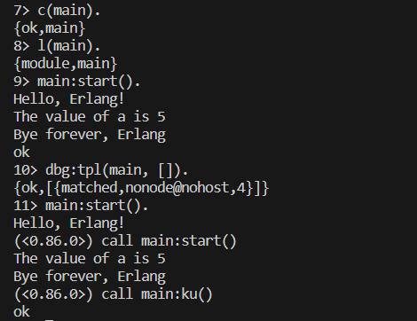
Результат выполнения программы с «отладкой»

